Slide 1
DEPARTAMENTO DE ELÉCTRICA, ELECTÓNICA Y TELECOMUNICACIONES
CARRERA DE INGENIERÍA EN ELECTRÓNICA, AUTOMATIZACIÓN Y CONTROL
PROYECTO DE INVESTIGACIÓN PREVIO A LA OBTENCIÓN DEL TÍTULO DE INGENIERO
EN ELECTRÓNICA, AUTOMATIZACIÓN Y CONTROL
TEMA:
“PREDICCIÓN DE LA MUERTE SÚBITA CARDÍACA USANDO ALTERNANCIA DE LA ONDA T MODIFICADO MEDIANTE EL MÉTODO ESPECTRAL ADAPTATIVO”
Elaborado por:
Melisa Janela Pilla Barroso
Director del Proyecto:
Dr. Marco Flores Calero
Sangolquí, 2019

Slide 2
ÍNDICE
Antecedentes
Objetivos
SM-Adaptativo
Interfaz Gráfica
Análisis de Resultados
Conclusiones y Recomendaciones
Trabajos Futuros

Slide 3
ÍNDICE
Antecedentes
Objetivos
SM-Adaptativo
Interfaz Gráfica
Análisis de Resultados
Conclusiones y Recomendaciones
Trabajos Futuros

Slide 4
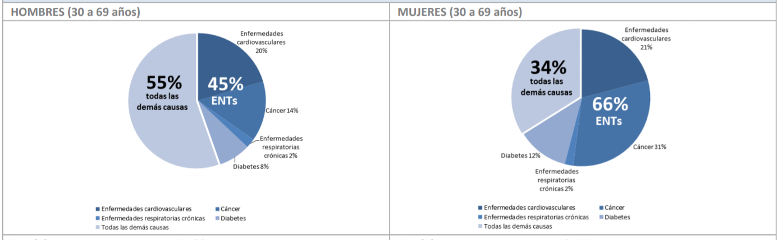
Antecedentes
Muerte súbita cardíaca (MSC)
Es una muerte natural que se produce de forma inesperada debido a causas cardíacas, en individuos aparentemente sanos
La principal causa de la MSC es el paro cardíaco, ocasionado por una falla eléctrica del corazón que impide que se produzca un latido, el corazón deja de bombear sangre al resto del cuerpo.
La MSC está relacionada con enfermedades cardiovasculares, cualquier tipo de alteración de la función cardíaca puede provocarla.
A nivel mundial, la MSC constituye una de las principales causas de mortalidad. Se estima que es la responsable de 4 a 5 millones de muertes cada año.
Las enfermedades no transmisibles (ENT) son la principal causa de muerte prematura en la Región de las Américas. Las enfermedades cardiovasculares fuero las causantes del 20% de muertes en el año 2011.
Notes:
La principal causa de la MSC es el paro cardíaco, ocasionado por una falla eléctrica del corazón que impide que se produzca un latido, el corazón deja de bombear sangre al resto del cuerpo.

Slide 5
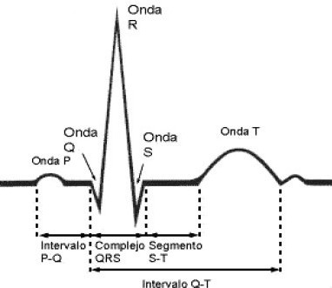
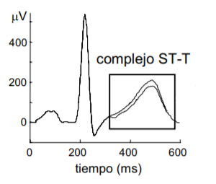
Antecedentes
Alternancia de la onda T (TWA)
Entre los mecanismos existentes para medir la inestabilidad eléctrica del corazón en el ECG se encuentran la prolongación del QT, dispersión del QT, potenciales tardíos, alternancia de onda T y turbulencia de la frecuencia cardíaca.
La TWA se define como la diferencia latido a latido de la amplitud y/o morfología del segmento ST-T del ECG, cada dos latidos (latidos alternos).
El intervalo entre el final del complejo QRS y el final de la onda T se denomina complejo ST-T, y refleja la repolarización de los ventrículos

Slide 6
Antecedentes
Métodos de Análisis de TWA
Los métodos mas conocidos son: SM desarrollado en el dominio frecuencial y el método MMA , método de análisis temporal.
Los métodos ya mencionados para el análisis de TWA presentan ciertas limitaciones por lo que resulta imprescindible el estudio de algoritmos de detección más robustos, recientemente se han propuesto métodos de análisis basados en una distribuciones de tiempo-frecuencia (TFD). En esta tesis se profundiza el análisis de TWA a través de un método basado en TFD, como predictor de riesgo de MSC, el método SM Adaptativo.

Slide 7
ÍNDICE
Antecedentes
Objetivos
SM-Adaptativo
Interfaz Gráfica
Análisis de Resultados
Conclusiones y Recomendaciones
Trabajos Futuros

Slide 8
Objetivos
Objetivo General
Desarrollar el algoritmo SM adaptativo para la estimación de la alternancia de la onda T y realizar la comparación con los métodos SM y MMA.
Objetivos Específicos
Realizar el pre procesamiento de las señales ECG que incluya el filtrado, la detección y segmentación de las ondas, complejos, intervalos y segmentos del ECG.
Implementar el algoritmo de estimación SM Adaptativo, basado en distribuciones de tiempo-frecuencia.
Evaluar y comparar el algoritmo SM Adaptativo con los métodos SM, MMA y documentar los resultados.
Desarrollar la interfaz gráfica para el análisis de señales cardíacas y detección de muerte súbita cardíaca.

Slide 9
ÍNDICE
Antecedentes
Objetivos
SM-Adaptativo
Interfaz Gráfica
Análisis de Resultados
Conclusiones y Recomendaciones
Trabajos Futuros

Slide 10
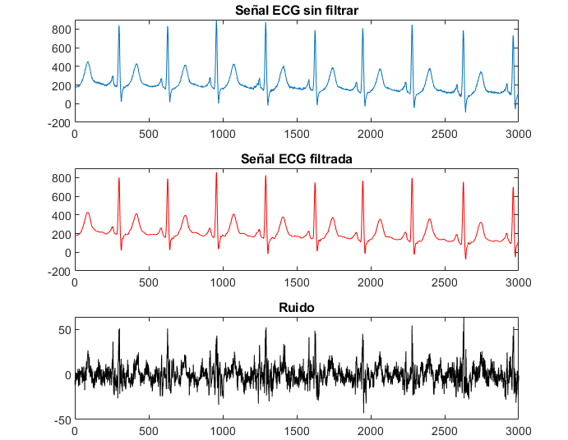
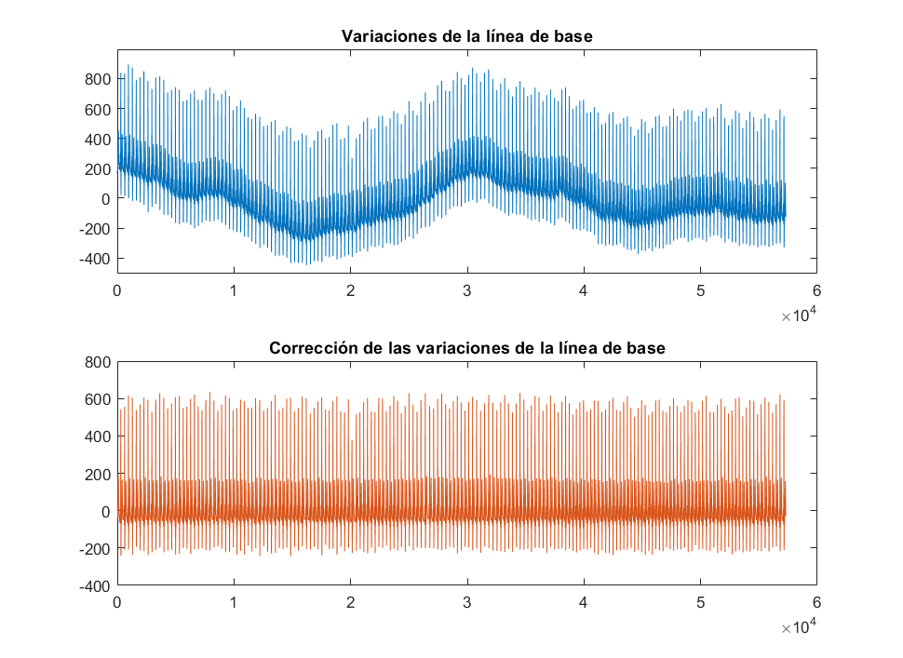
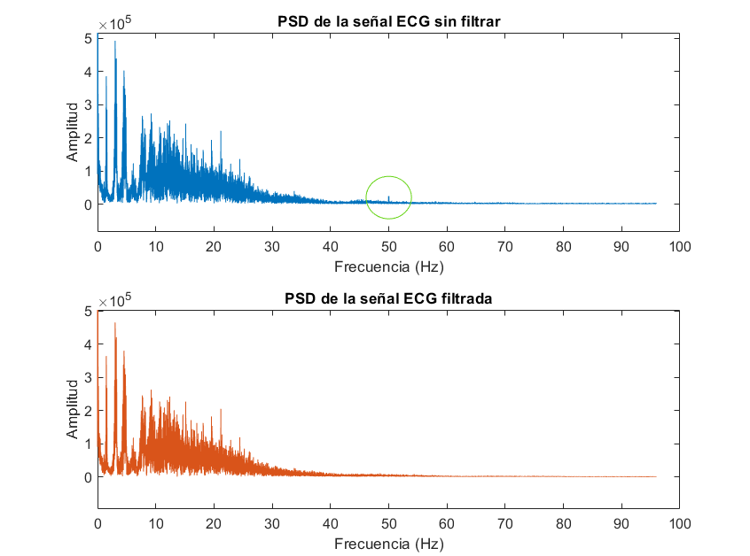
SM-Adaptativa
Preprocesamiento
Eliminación de ruido
Eliminación interferencia línea de alimentación eléctrica
Corrección de la línea base

Slide 11
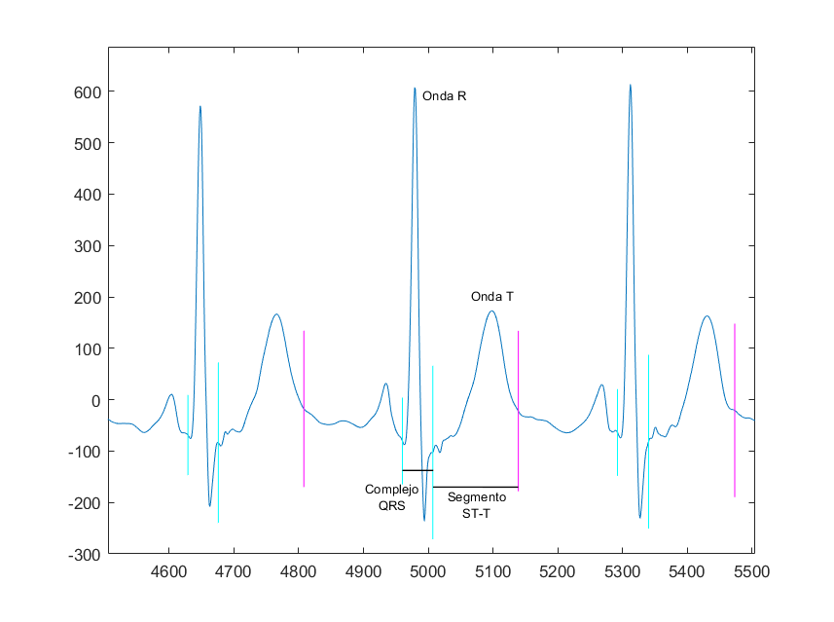
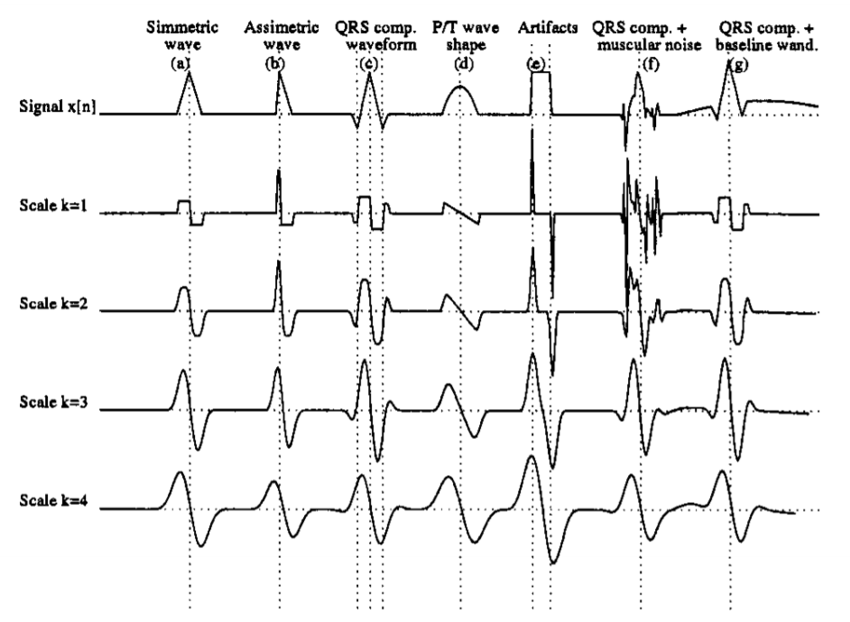
SM-Adaptativo
Preprocesamiento
Detección de puntos característicos del ECG
Complejo QRS
Segmento ST
Onda T

Slide 12
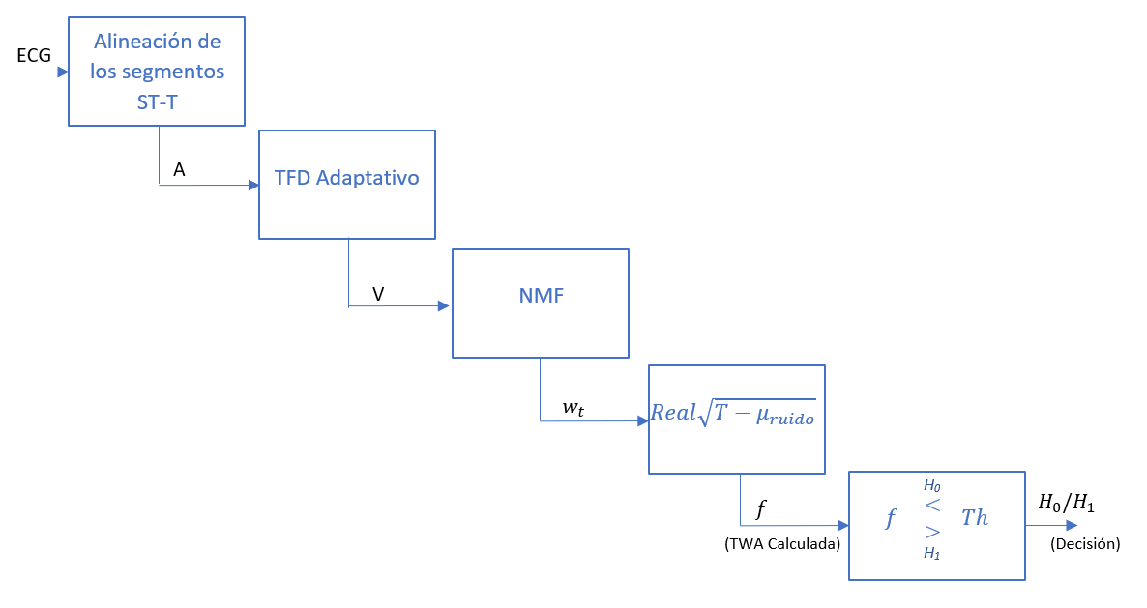
SM- Adaptativo
Etapas SM Adaptativo
Alineación de 128 Ondas T (128 latidos consecutivos) con lo que se construye una matriz denominada matriz A.
Cálculo del TFD Adaptativo de la matriz A de donde se obtienen los valores de la energía de las ondas alineadas.
Se utiliza la factorización de matrices no negativas para obtener un vector representativo de donde se obtendrá el valor de TWA.

Slide 13
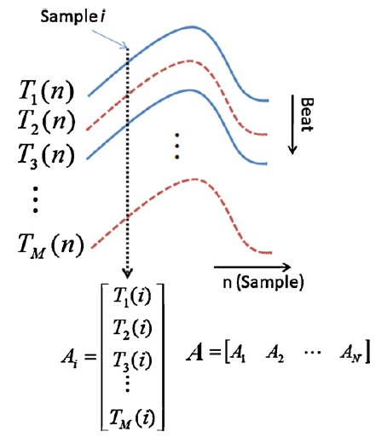
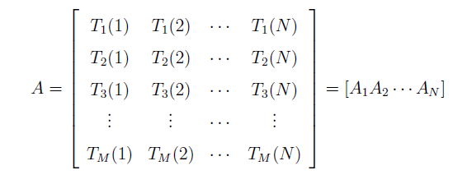
SM-Adaptativo
Alineación de las ondas T
Se construye una matriz A de dimensiones MxN, donde M es el número de latidos cardíacos utilizados en el análisis (128 latidos) y N es la longitud de la onda T .

Slide 14
SM-Adaptativo
TFD Adaptativo
Una distribución tiempo-frecuencia o TFD es una representación bidimensional de la energía de una señal en términos de tiempo y frecuencia.
El método TFD Adaptativo utiliza el algoritmo Matching Pursuit para descomponer una señal x en átomos de tiempo-frecuencia. Una vez que la señal se descompone se utiliza la distribución de Wigner-Ville para obtener una distribución de energía en el dominio de tiempo-frecuencia.
Aplicando el método TFD Adaptativo a la matriz A se genera la matriz Vi y calculando el promedio se construye una matriz definida por:

Slide 15
SM-Adaptativo
TFD Adaptativo
La magnitud de TWA se calcula tomando los valores de energía a 0.5 ciclos por latido (cpl).
Para estimar el valor de TWA se requiere la energía a 0.5 cpl T(t) y los valores de energía del ruido presente en el intervalo 0.36 a 0.49cpl.
El radio de control de ruido se obtiene dividiendo la energía de alternancia por la desviación estándar del ruido en la banda de frecuencias 0.36 a 0.49 cpl

Slide 16
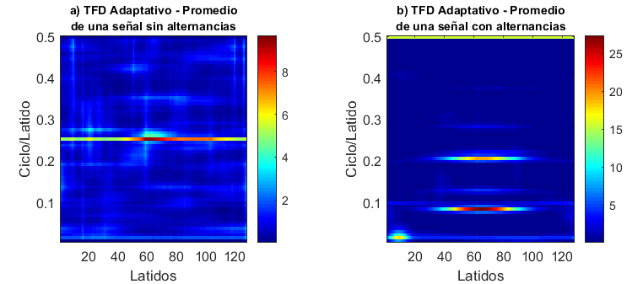
SM-Adaptativo
TFD Adaptativo

Slide 17
SM-Adaptativo
Factorización de Matrices no negativas (NMF)
Se construye una nueva matriz V(IxM), en este caso I = 16 y M es igual a la longitud de la ventana de análisis en este caso 128.
NMF factoriza la matriz de entrada V en dos matrices de menor tamaño W(mxr) y H(rxn).
Tomando un valor de r=3, se consiguen 3 vectores, w1, w2 y w3
Los componentes representativos de la magnitud de TWA se agruparan en un solo vector al que lo representaremos wt.
Finalmente se calcula el valor de TWA pero en lugar de calcularlo de la matriz promedio se calcula del vector wt que es el componente con la mayor magnitud TWA, entonces la nueva ecuación queda definida como:

Slide 18
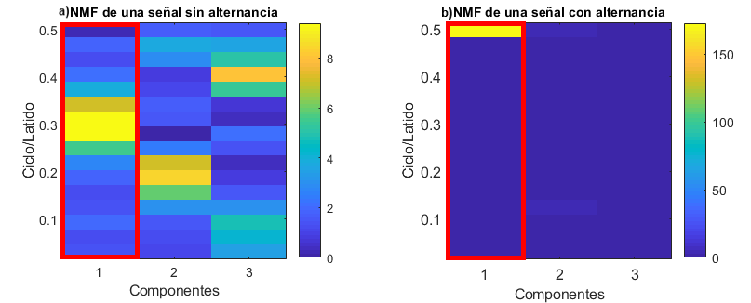
SM-Adaptativo
Factorización de Matrices no negativas (NMF)

Slide 19
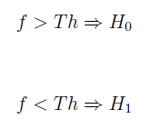
SM-Adaptativo
Detección TWA
Se especifica un umbral de 1.5µV para determinar la presencia de TWA en la señal, de modo que el umbral escogido es Th = 1.5µV
Donde H0 indica presencia de TWA en la señal y H1 indica entonces ausencia de TWA.

Slide 20
ÍNDICE
Antecedentes
Objetivos
SM-Adaptativo
Interfaz Gráfica
Análisis de Resultados
Conclusiones y Recomendaciones
Trabajos Futuros

Slide 21
Interfaz Gráfica
Los requerimientos de la interfaz gráfica son los siguientes:
Disponer de la opción de seleccionar y cargar una señal proveniente de una base de datos.
Visualizarla señal seleccionado, junto con los puntos de interés del ECG, como son el segmento ST y la onda T.
Generar una venta para ilustrar las 128 ondas T alineadas.
Cambiar el modo de visualización de las señales alineadas, en 2D y 3D.
Representar gráficamente los resultados obtenidos del análisis realizado.
Presentar los valores resultantes a través de una tabla.
Indicar la presencia o ausencia de alternancias en la señal, mediante un mensaje que se visualizará en una ventana.
Modificar el canal seleccionado que puede variar de 2 a 12 canales.
Agregar diferentes niveles de ruido a la señal seleccionado.
Disponer de una barra de menú y de herramientas que le brinde mayor funcionalidad a la interfaz.

Slide 22
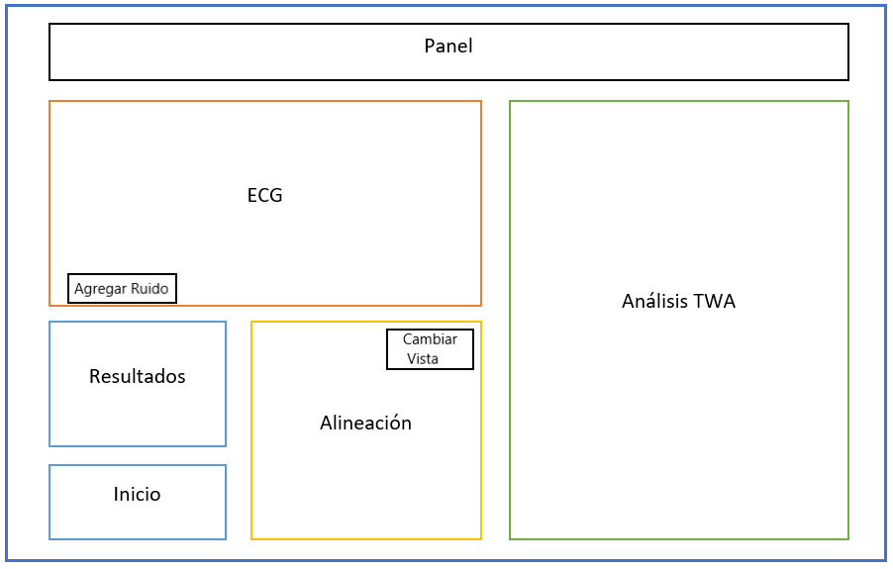
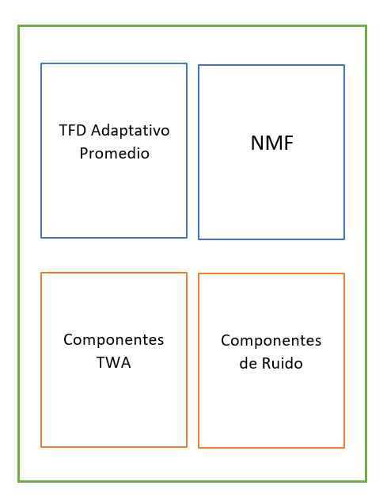
Interfaz Gráfica
Diseño de la Interfaz Gráfica

Slide 23
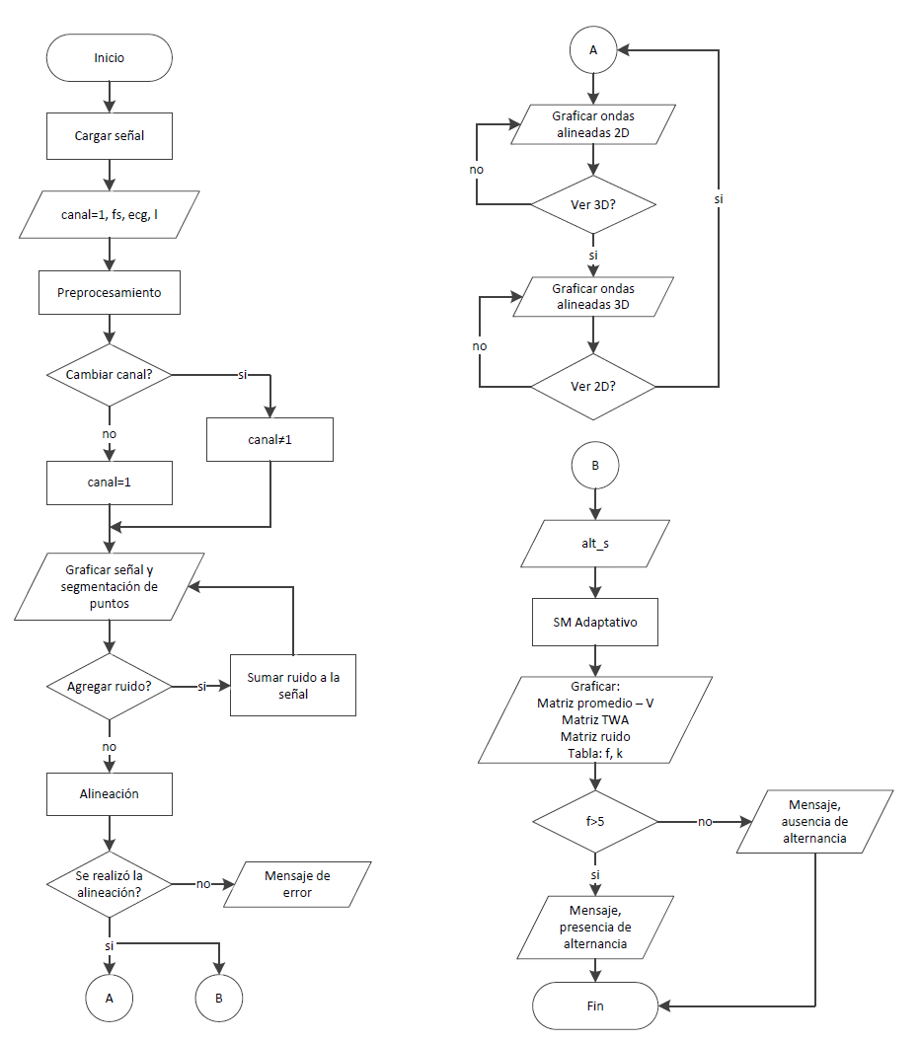
Interfaz Gráfica
Diagrama de flujo de la Interfaz Gráfica

Slide 24
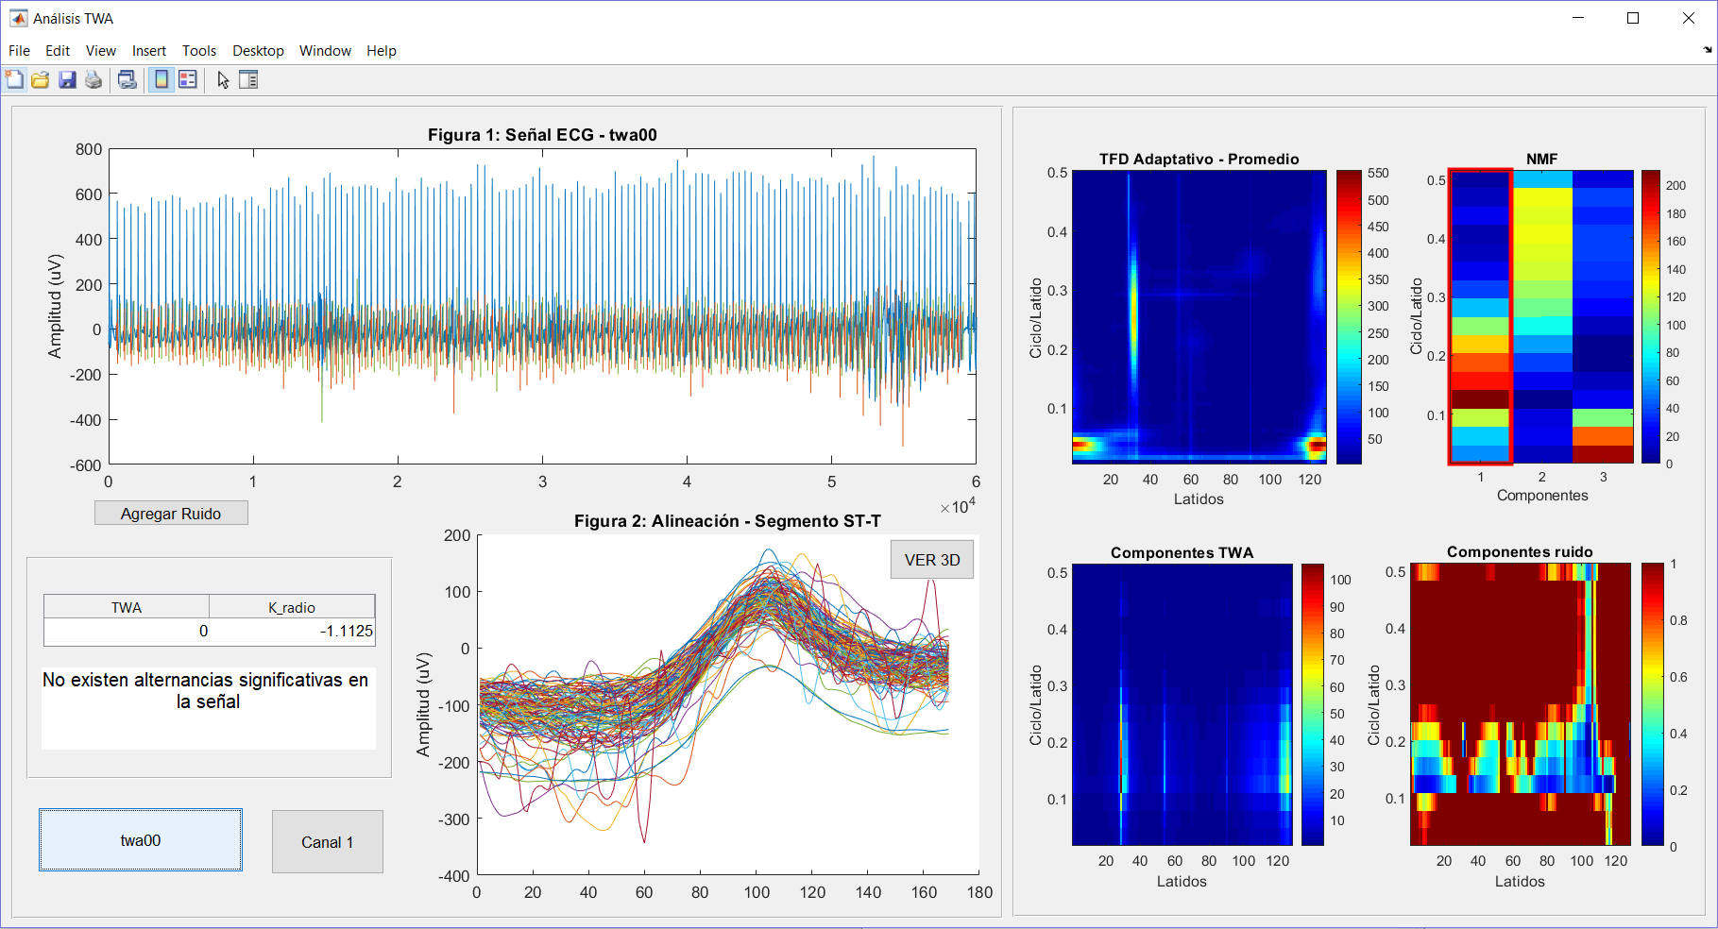
Interfaz Gráfica
Interfaz Gráfica implementada

Slide 25
ÍNDICE
Antecedentes
Objetivos
SM-Adaptativo
Análisis de Resultados
Conclusiones y Recomendaciones
Trabajos Futuros
Interfaz Gráfica

Slide 26
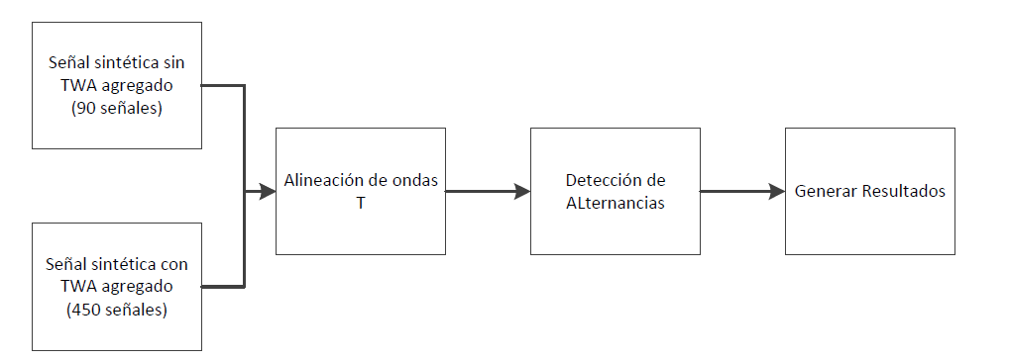
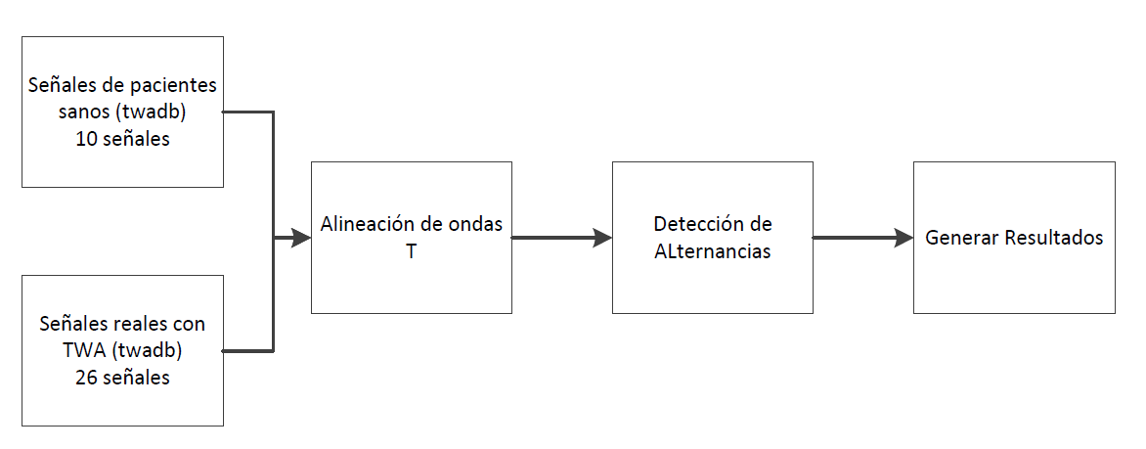
Análisis de Resultados
Pruebas en señales sintéticas
Pruebas en señales reales de la base de datos twadb

Slide 27
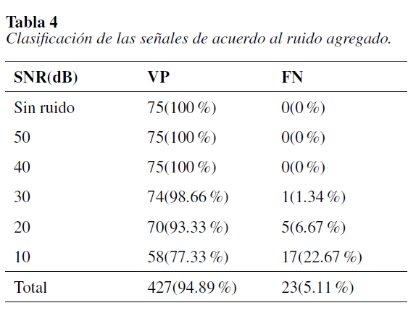
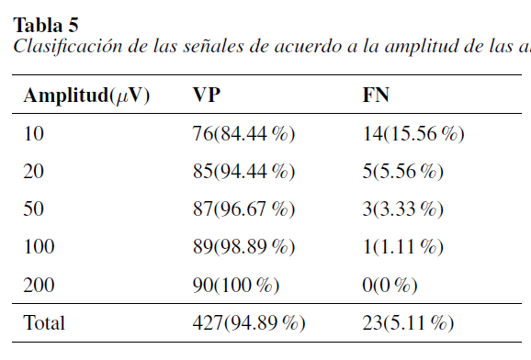
Análisis de Resultados
Señales sintéticas con TWA
El algoritmo clasificó a 427 señales que representan el 94.89% como señales con TWA. El resto de señales, 23 señales que representa el 5.11% se clasificó como señales sin TWA.

Slide 28
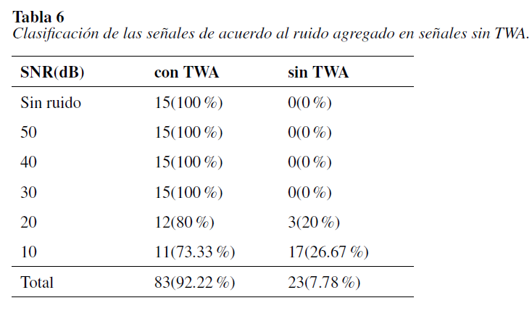
Análisis de Resultados
Señales sintéticas sin TWA
El algoritmo dio como resultado 83 verdaderos negativos y 7 falsos positivo dando como resultado una especificidad de 92.22 %.

Slide 29
Análisis de Resultados
Señales sintéticas
Con las pruebas realizadas se calculó también la exactitud del algoritmo que es del 94.44 %.
Los datos de la tabla 7 indica que el algoritmo trabaja bien mientras la amplitud del ruido es baja, sin embargo mientras mayor sea la amplitud del ruido se generan falsas detecciones de TWA, así mismo en estos casos el ruido puede ser confundido como alternancias de baja amplitud.

Slide 30
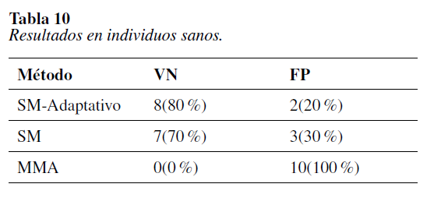
Análisis de Resultados
Pruebas en señales de individuos sanos (twadb)
Para este grupo de análisis se tomaran 10 señales de la base de datos que corresponden a pacientes sanos. En este caso también se utilizarán los métodos, SM y el método MMA con el fin de realizar un análisis comparativo junto con el método SM-Adaptativo.
De acuerdo a la tabla 10, se observa que el método SM-Adaptativo tiene una porcentaje de especificidad mayor que el método SM y MMA, es decir presenta mejores resultados evaluando señales pertenecientes a individuos sanos sin factores de riesgo de MSC.

Slide 31
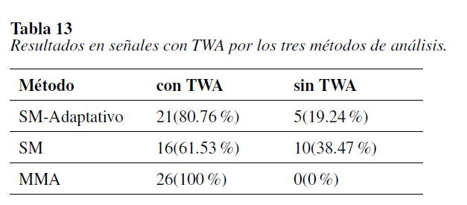
Análisis de Resultados
Pruebas en señales con TWA (twadb)
Se seleccionaron 26 señales reales de la base de datos twadb y se aplicaron los tres métodos de detección de alternancias (SM ,MMA y SM-Adaptativo), con el objetivo de realizar un análisis comparativo con los tres métodos.
De acuerdo a los resultados de la tabla 13, se observa que el método SM-Adaptativo tiene una porcentaje aceptable de sensibilidad, es decir presenta buenos resultados evaluando señales pertenecientes a individuos con factores de riesgo de MSC.

Slide 32
Análisis de Resultados
Señales de la base de datos twadb
Los resultados de la tabla 14 indican que el método SM-Adaptativo tiene una mayor exactitud frente a los métodos SM y MMA, logrando un valor de exactitud de 80.56 %. SM-Adaptativo a diferencia de SM y MMA presenta buenos resultados tanto en pruebas en individuos sanos como en señales que contienen factores de riesgo de sufrir MSC.

Slide 33
ÍNDICE
Antecedentes
Objetivos
SM-Adaptativo
Conclusiones y Recomendaciones
Trabajos Futuros
Interfaz Gráfica
Análisis de Resultados

Slide 34
Conclusiones y Recomendaciones
Conclusiones
Los resultados de las pruebas realizadas con el método SM-Adaptativo en señales sintéticas con TWA determinan un comportamiento adaptativo del algoritmo en función de la señal SNR, por lo que se concluye que a mayor SNR mayor es la probabilidad de la detección de la TWA.
Las pruebas en señales pertenecientes a la base de datos twadb indican que el método SM-Adaptativo tiene mayor porcentaje de aciertos a comparación de los métodos SM y MMA, con un porcentaje de 80% en la detección de señales sin TWA. Por otro lado en señales con TWA el algoritmo tiene un porcentaje de 80.76% por tanto el algoritmo presenta una mayor exactitud en la detección en comparación con los otros métodos utilizados para la detección.
Al comparar la sensibilidad obtenida luego de las pruebas con SM-Adaptativo con respecto a los otros métodos se puede concluir que el algoritmo desarrollado presenta una sensibilidad alta tanto para señales con TWA como para señales sin TWA.

Slide 35
Conclusiones y Recomendaciones
Conclusiones
La eficiencia del método depende de la calidad del preprocesamiento previo al análisis por lo que es importante que para un análisis optimo de una señal ECG se realice el preprocesamiento básico que consiste en eliminación del ruido, corrección de la línea base, eliminación de la interferencia de alimentación eléctrica y detección de puntos característicos.
SM-Adaptativo al ser un método bidimensional aprovecha las ventajas de los métodos frecuenciales y temporales, obteniendo de este modo una mayor precisión en la detección de alternancias de un señal cardíaca.
En el presente trabajo se ha desarrollado el algoritmo de detección de alternancias en la onda T utilizando el método SM-Adaptativo los resultados obtenidos se han comparado con los resultados que entregan los método SM y MMA disponibles en Physionet determinando que el algoritmo desarrollado tiene un comportamiento equilibrado tanto para señales con TWA como señales sin TWA.

Slide 36
Conclusiones y Recomendaciones
Conclusiones
La interfaz desarrollada en el presente trabajo permite mostrar los resultados de las señales cardíacas y la detección de MSC al presentar un mensaje que indica la presencia o ausencia de TWA en la señal, por lo que indica que se ha cumplido con uno de los objetivos del proyecto que es desarrollar una interfaz amigable con el usuario.
En el presente proyecto de investigación se ha desarrollado el algoritmo SM-Adaptativo para la estimación de la alternancia de la onda T y el resultado de las pruebas han demostrado el eficiente comportamiento del mismo ante señales con TWA y sin TWA. Además un mejor desempeño con respecto a los métodos SM y MMA. Por lo que se concluye que el presente trabajo ha cumplido con los objetivos propuestos de manera óptima.

Slide 37
Conclusiones y Recomendaciones
Recomendaciones
Para que el método SM-Adaptivo tenga una respuesta exitosa se recomiendo que la señal a analizar tenga una adecuada segmentación del complejo QRST del ECG, para que de esta forma las ondas T puedan ser alineadas correctamente y el método genere buenos resultados.
Para la implementación de métodos que ejecuten análisis en tiempo-frecuencia se recomienda aplicar la factorización de matrices no negativas pues al agrupar en un solo vector las características de TWA, evita que se pierda información y permite mejorar la precisión del método.
Para mejorar el porcentaje de acierto del algoritmo SM-Adaptativo desarrollado en el presente proyecto se recomiendo ejecutar en señales con bajo nivel de ruido, es decir un SNR alto mayor o igual a 30dB.

Slide 38
ÍNDICE
Antecedentes
Objetivos
SM-Adaptativo
Trabajos Futuros
Interfaz Gráfica
Análisis de Resultados
Conclusiones y Recomendaciones

Slide 39
Trabajos Futuros
Trabajos Futuros
Una vez finalizado el presente proyecto de fin de carrera y después de las pruebas realizadas se plantea como futuro trabajo de investigación mejorar el método en los siguientes aspectos:
Dotarle al algoritmo la capacidad para determinar el nivel de riesgo de sufrir MSC.
Reducir el tiempo de ejecución del algoritmo mediante técnicas de procesamiento en paralelo.
Aplicar técnicas de aprendizaje de redes neuronales para que de esta forma elalgoritmo tenga una mejor capacidad predictiva al realizar el análisis.

Slide 40
GRACIAS
POR SU ATENCIÓN

